Slide 1
От норм ГТО – к олимпийским медалям!

Slide 2
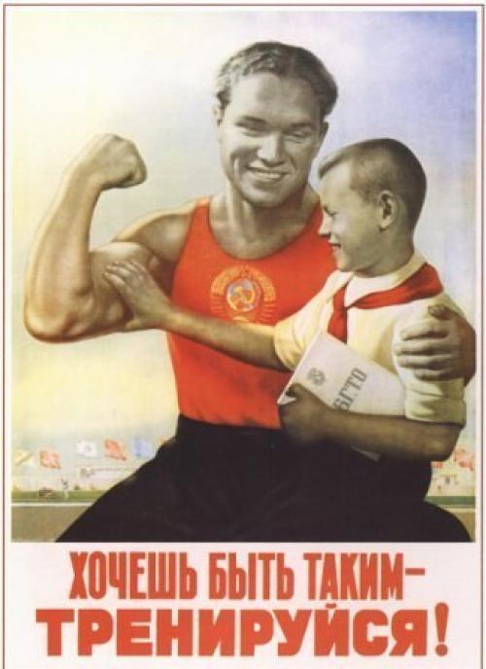
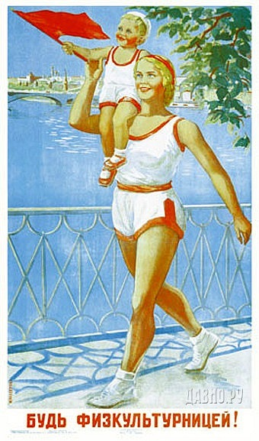
Что такое ГТО?
Общероссийское движение «Готов к труду и обороне» - программа физкультурной подготовки, которая существовала в нашей стране с 1931 года по 1991 год.

Slide 3
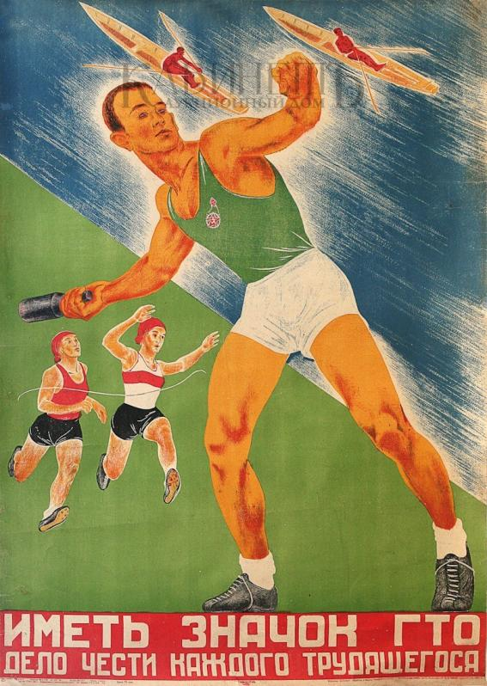
Что такое ГТО?
Охватывала население в возрасте от 10 до 60 лет.
Необходимо было сдать определенные нормативы по физ.подготовке.
Сдавать нужно было такие виды упражнений, как бег, прыжки в длину и в высоту, плавание, метание мяча, лыжные гонки, подтягивание на перекладине, стрельба, велокросс, туристский поход и др.

Slide 4
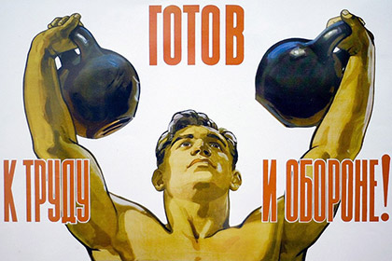
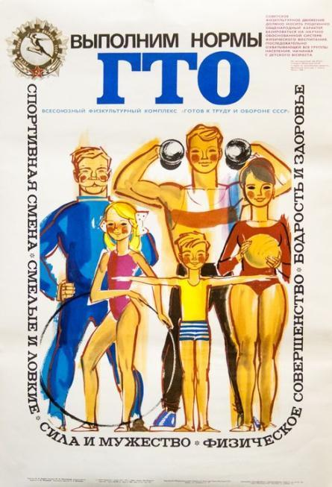
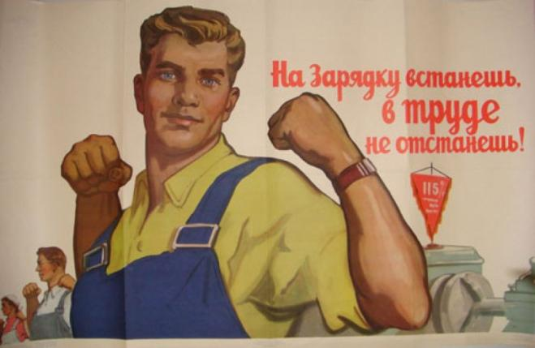
Простота и общедоступность физических упражнений и видов спорта, включенных в нормативы ГТО, их очевидная польза для укрепления здоровья сделали его популярным среди населения и особенно среди молодежи.

Slide 5
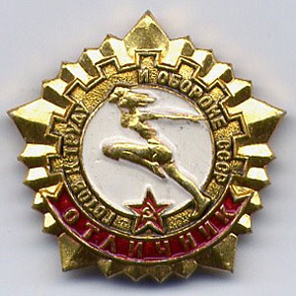
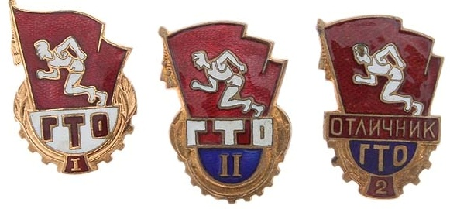
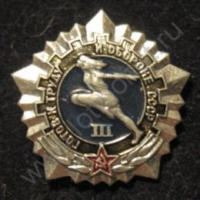
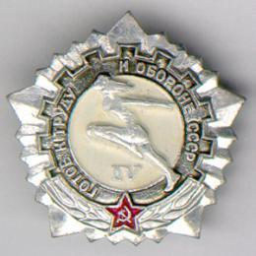
Сдача нормативов подтверждалась специальными серебряными и золотыми значками ГТО.
Те, кто сдавал нормативы в течение нескольких лет, получали значок «Почётный значок ГТО».

Slide 6
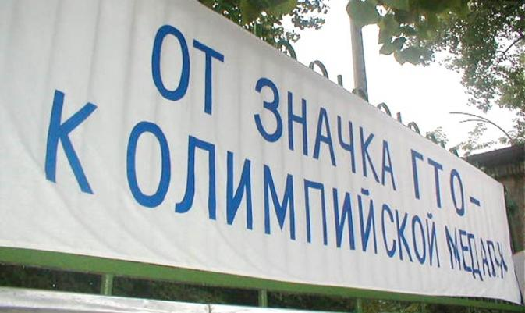
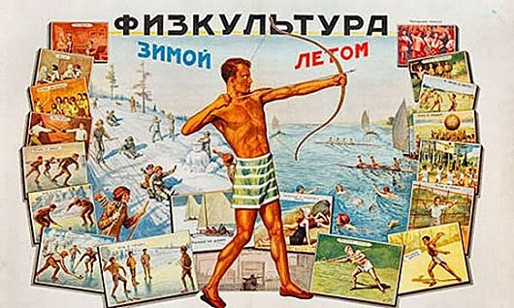
«От значка ГТО – к олимпийской медали!»
Так звучал лозунг, вдохновлявший миллионы советских граждан на ежедневные занятия физкультурой, спортом, утренней гимнастикой.
Получение и дальнейшее ношение значка ГТО было почетным, обеспечивало дорогу в большой спорт.
В былые времена его наличие говорило о том, что перед вами человек, который старается быть гармонично развитой личностью.

Slide 7

ПЛАКАТ ВРЕМЁН СССР

Slide 8
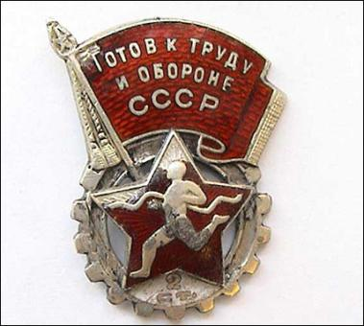
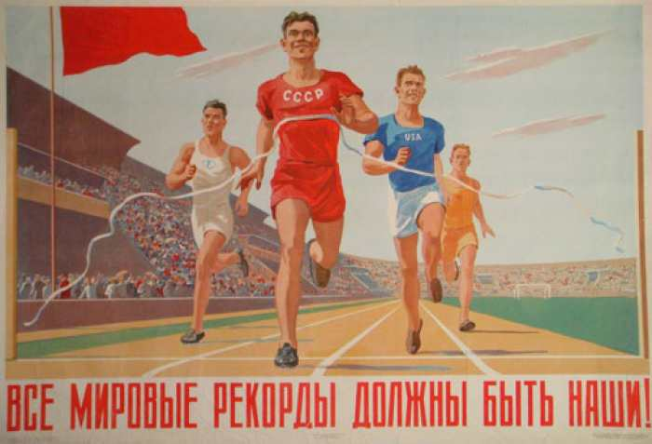
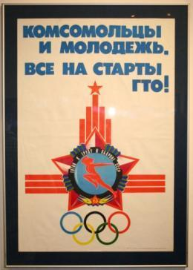
Во времена обязательных нормативов ГТО граждане СССР претендовали на медали на многих международных соревнованиях, становились рекордсменами почти во всех видах спорта.
К началу 1976 года свыше 220 миллионов человек имели значки ГТО.

Slide 9
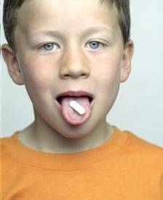
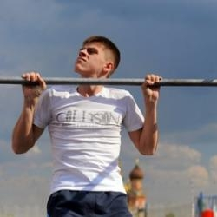
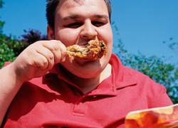
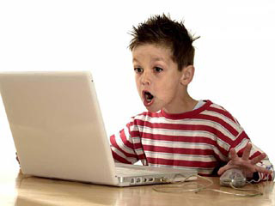
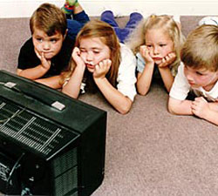
В годы перестройки, после развала Союза, комплекс ГТО был предан забвению, что существенно отразилось на физической подготовке граждан и, в первую очередь, молодежи.

Slide 10
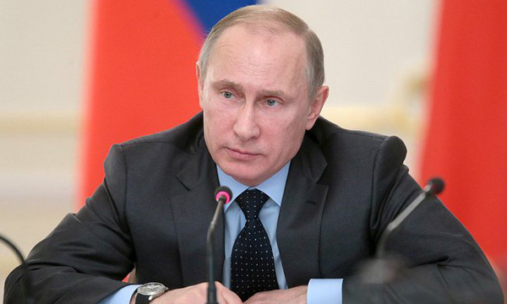
А что сегодня?
По Указу Президента РФ с 1 сентября 2014 года в нашей стране вводится Всероссийский физкультурно-спортивный комплекс «Готов к труду и обороне» (ГТО) для решения проблемы продвижения ценностей здорового образа жизни и укрепления здоровья детей.
В.В.Путин предложил воссоздать систему ГТО в новом формате с современными нормативами.

Slide 11
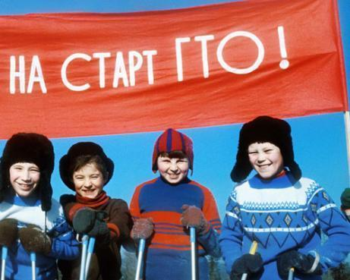
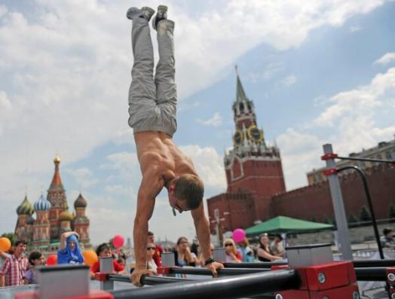

Горжусь тобой, Отечество!
Обновленная расшифровка ГТО звучит как: «Горжусь тобой, Отечество!»
Это название-призыв оказалось более личным, более теплым, в нем напрямую упоминается святое для русского человека слово «Отечество.

Slide 12
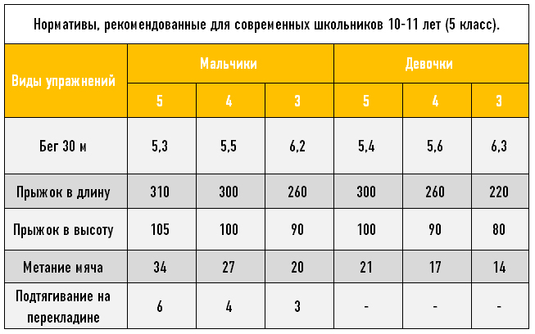

Slide 13
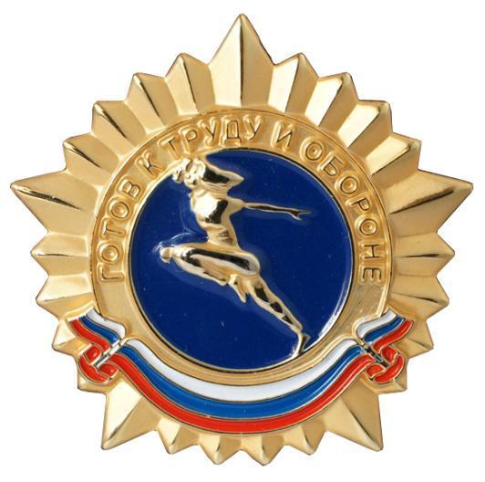
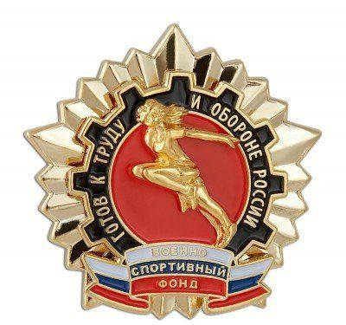
Выполнившие нормативы комплекса будут отмечены золотыми, серебряными или бронзовыми знаками отличия, а также получат массовые спортивные разряды и звания.
Обладание такими знаками отличия даст бонусы при поступлении в высшие учебные заведения.

Slide 14
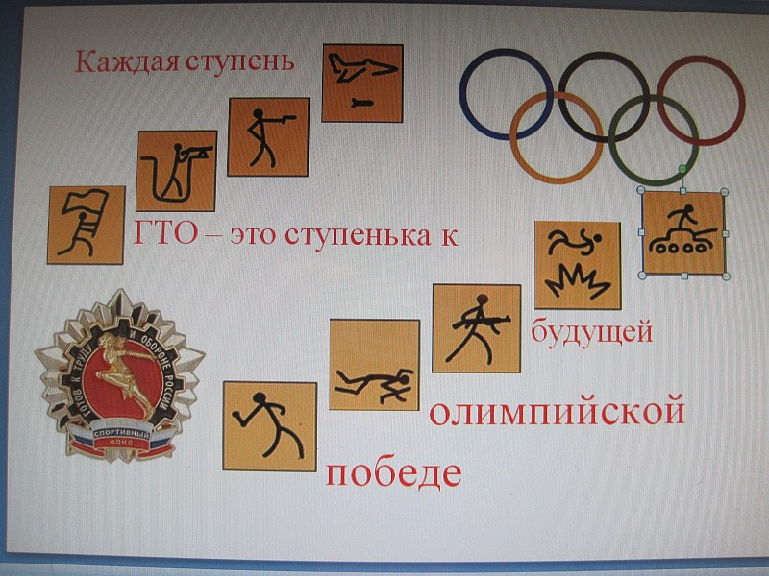

Slide 15
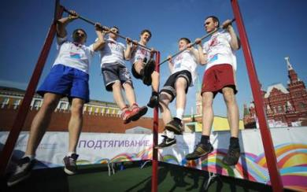
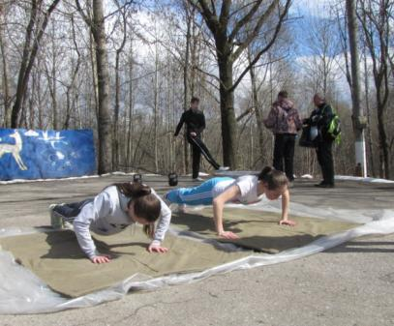
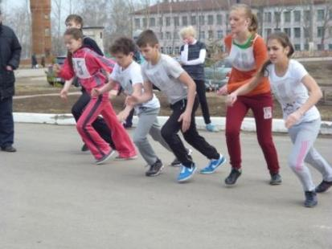
Сдать ГТО совсем непросто,
Ты ловким, сильным должен быть,
Чтоб нормативы победить,
Значок в итоге получить.
Пройдя же все ступени вверх -
Ты будешь верить в свой успех.
И олимпийцем можешь стать,
Медали точно получать.

Slide 16
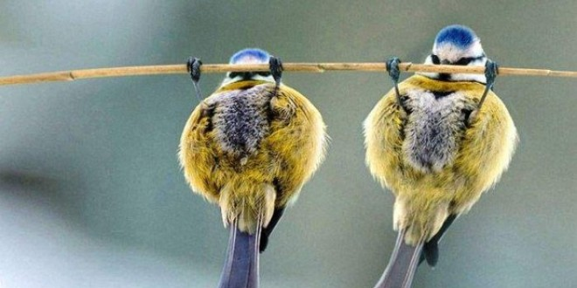
Вперёд, к победам!

